Slide 1
ДРЕВНИЕ ОБРАЗЫ В СОВРЕМЕННЫХ НАРОДНЫХ ИГРУШКАХ

Slide 2
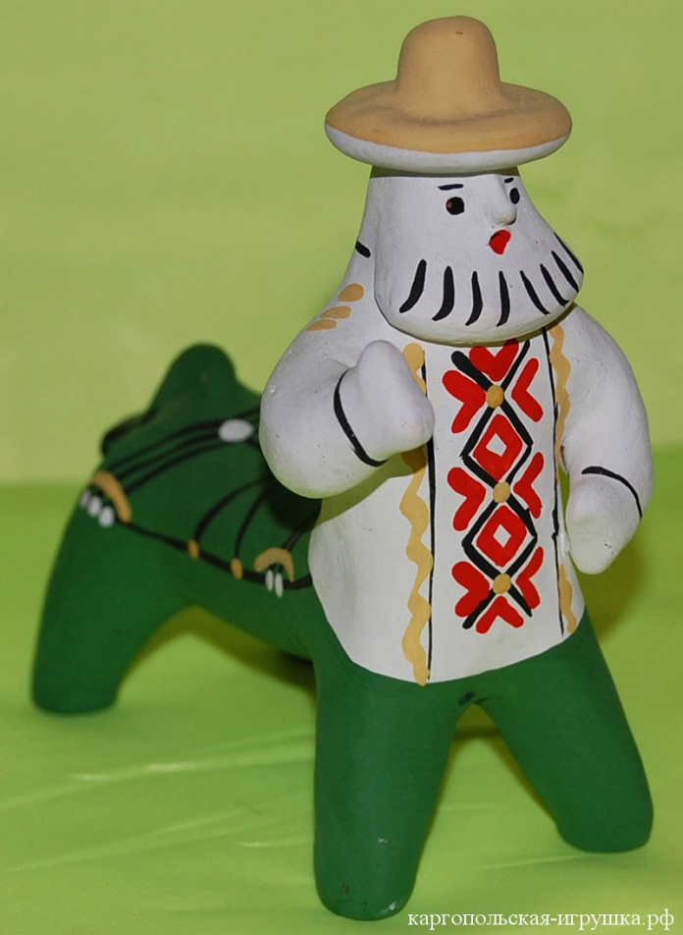
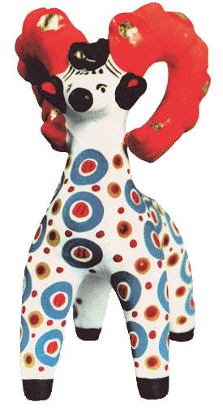
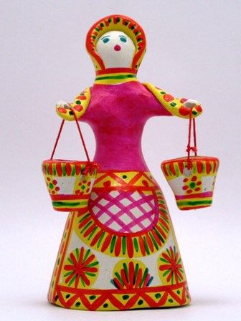
История народной игрушки начинается в глубокой древности. Она связана с творчеством народа, с народным искусством, с фольклором. Народное искусство всегда понятно и всеми любимо. Это могут быть игрушки из дерева, глины, посуда, ковры, кружева и т.д. Каждое изделие несет в себе добро, радость, тепло рук мастера и фантазию, которая увлекает и детей и взрослых. Народная игрушка образна, красочна, оригинальна по своему замыслу. Она доступна детскому восприятию. Это знакомые детям сказочные образы, люди и животные, выполненные из дерева или глины. Глиняная игрушка - особый вид народного творчества. Она предназначается не только для игры, а служит и для украшения быта. В разных местностях характер и внешний вид игрушек был различным. Особо знамениты дымковские, каргопольские и филимоновские игрушки.

Slide 3
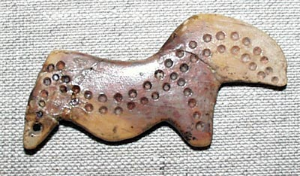
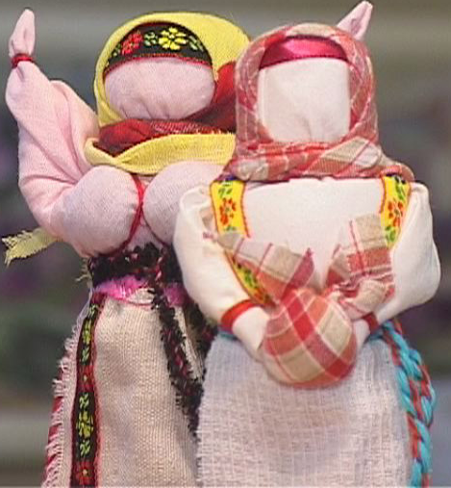
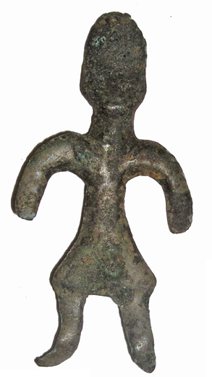
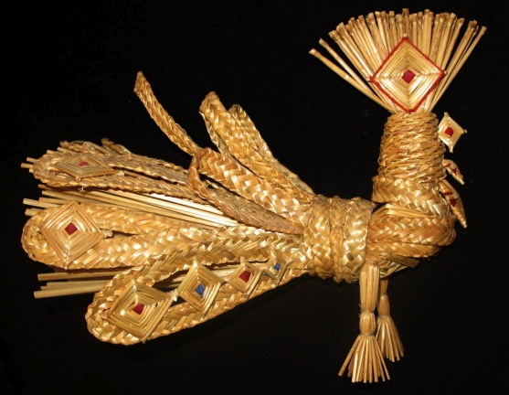
Игрушке столько же лет, сколько и человечеству. Образы коня, птицы, бабы были известны в эпоху палеолита. Правда, тогда они имели магический смысл – оберегали, охраняли человека от таинственных сил природы.

Slide 4
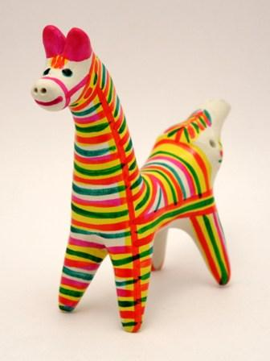
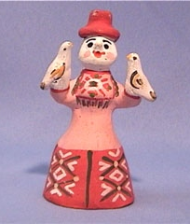
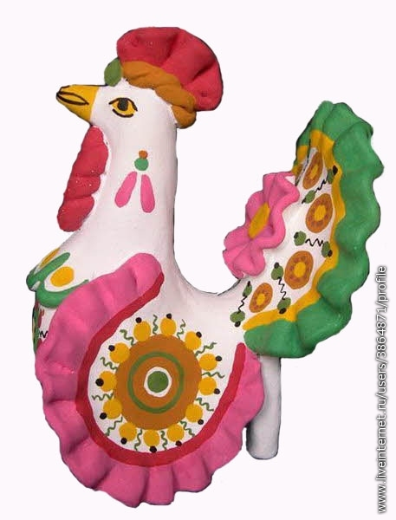
В глубокой древности глиняные игрушки создавались не ради забавы, они были участниками древних обрядов. Им приписывали особую силу: охранять, оберегать людей от всякого зла. Яркий цвет и пронзительный свист играли магическую роль. Присмотрись к современным народным игрушкам - и ты заметишь, что в них живут те же образы - это конь, птица, баба. В них живут память народа, его древние традиции.

Slide 5
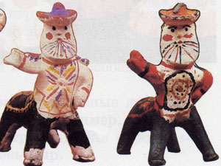
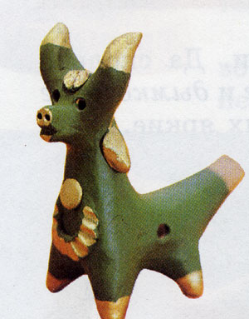
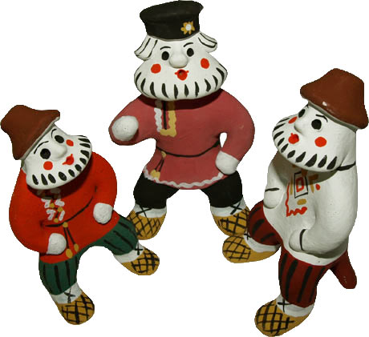
Это каргопольская глиняная игрушка. Ее родина — Русский Север, Каргопольский район Архангельской области.

Slide 6
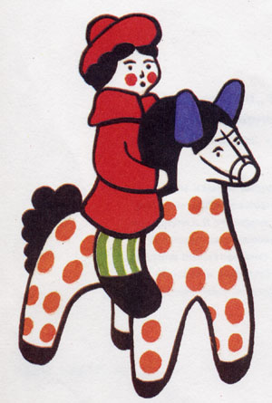
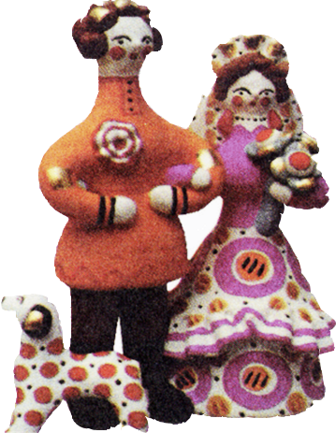
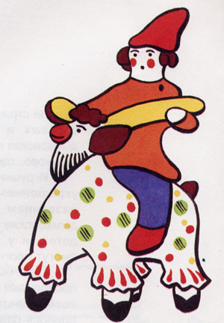
Дымковская игрушка
Все глиняные игрушки имеют обобщенную форму, очень пластичны и расписаны традиционным орнаментом.

Slide 7
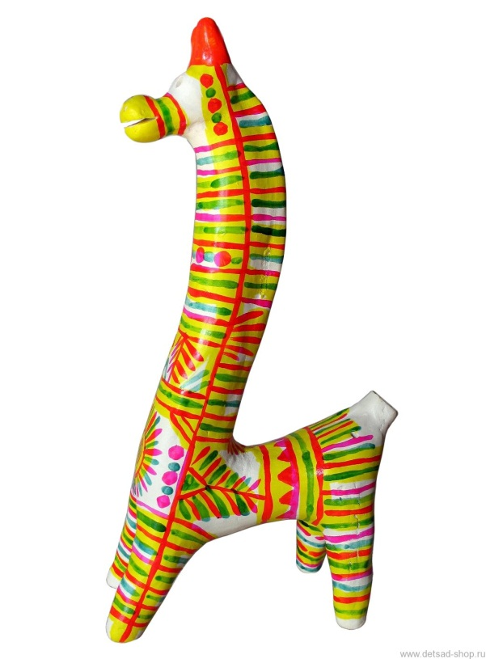
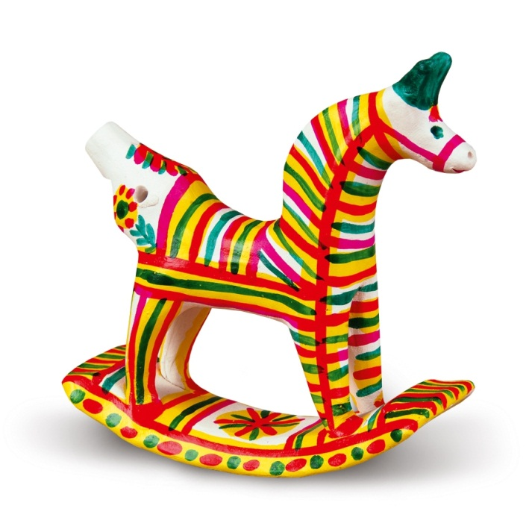
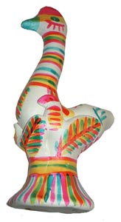
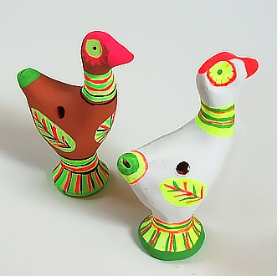
Филимоновская игрушка
все филимоновские игрушки – свистульки.

Slide 8
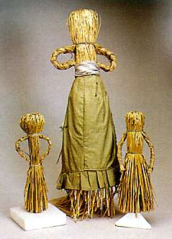
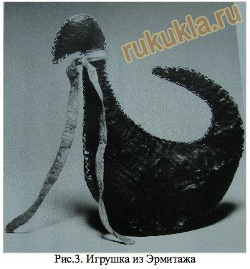
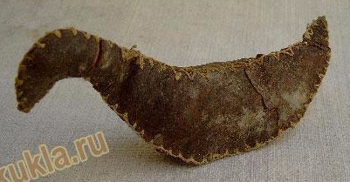
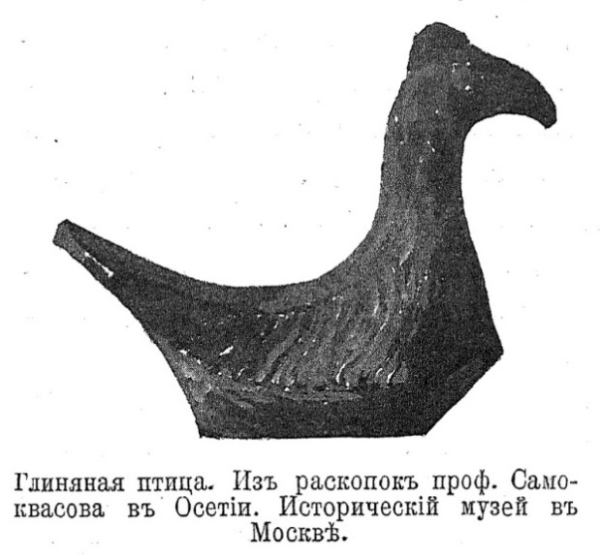
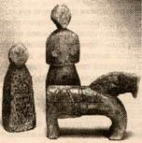
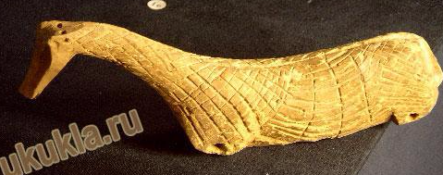
Детская игрушка на протяжении сотен лет сопутствует предкам осетин. Игрушки изготавливали из дерева, из кожи, из глины, из лоскутков ткани, из войлока, из шерсти и даже из теста.
Кожаная уточка

Slide 9
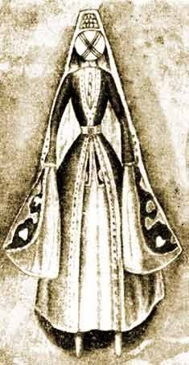
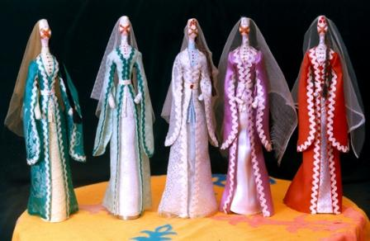
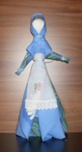
Наиболее распространённой игрушкой была тряпичная кукла. Тряпичные куклы имелись в каждой семье, где были дети. Самодельные куклы представляли собой стилизованные человекообразные фигурки. Тряпичные куклы по технике изготовления можно условно разбить на два вида. Куклы на деревянном каркасе (Къæцæлын чындз) и войлочные куклы (Нымæтын чындз).
М. Туганов.

Slide 10
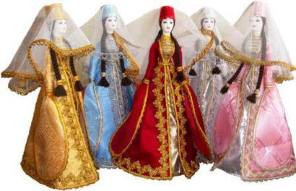
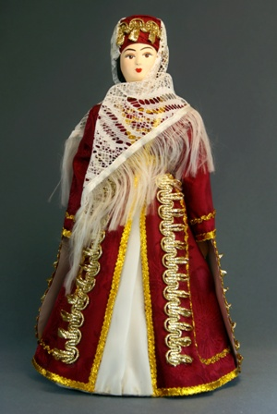
Более тщательно каркасные куклы изготовлялись в осетинских семьях взрослыми. Без преувеличения их можно назвать подлинными шедеврами прикладного искусства осетин. Добротно сшитые из кусочков отработанных тканей, украшенные орнаментальными мотивами вышивок, куклы эти занимали определённое место в эстетике традиционного быта.

Slide 11
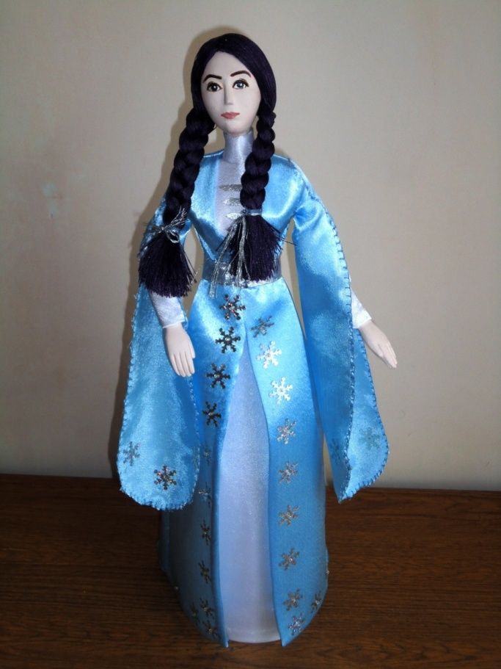
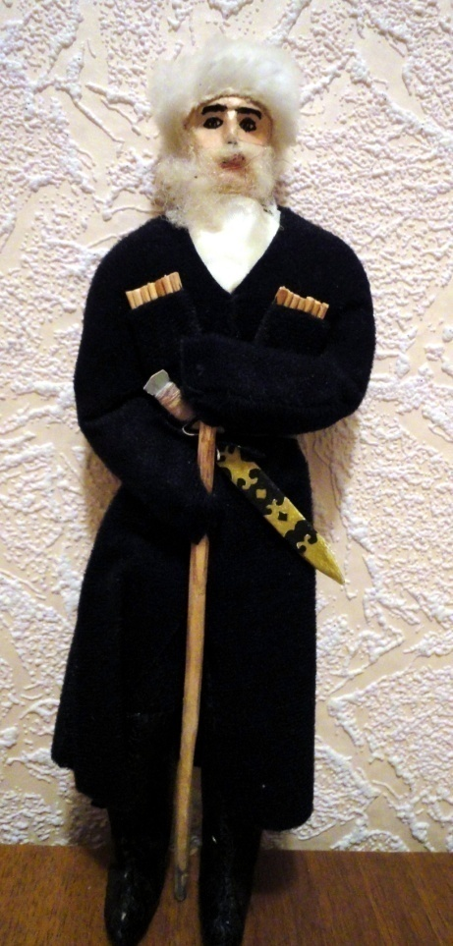
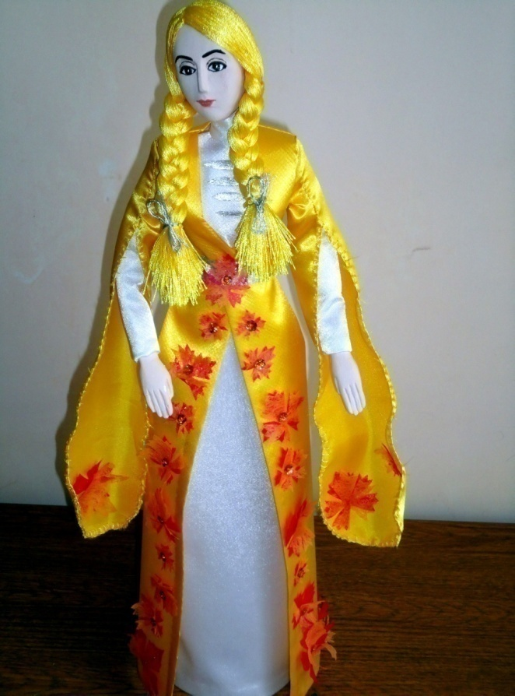
Изящные по характеру изготовления и богато декорированные образцы кукол могла изготовить не каждая женщина, а лишь известная своим рукоделием мастерица.

Slide 12
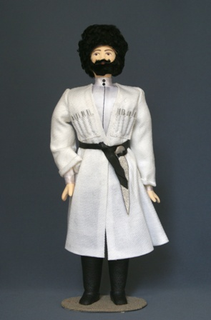
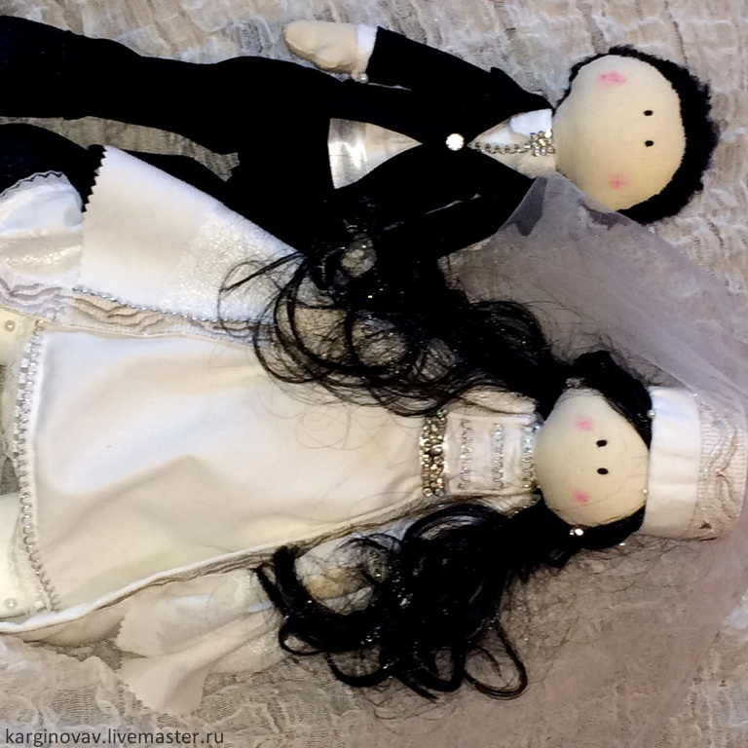
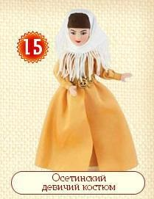
Ещё большей популярностью у детей пользовались войлочные куклы. Изготавливали их кройкой из остатков войлока и шерсти, которые снаружи обшивались подручными разноцветными лоскутками. В детских играх эти куклы пользовались большим успехом, так как отсутствие жесткой основы из дерева позволяло кукле садиться, двигать руками и ногами, нагибаться. Они тщательно, с большой любовью отделывались декоративными средствами.
Изготовлялись и куклы – парни. Они были игрушками и для девочек и для мальчиков.

Slide 13
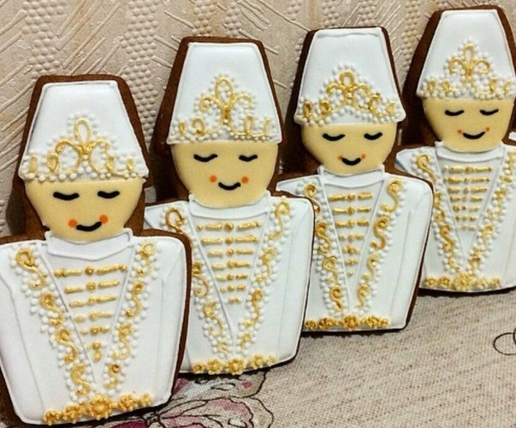
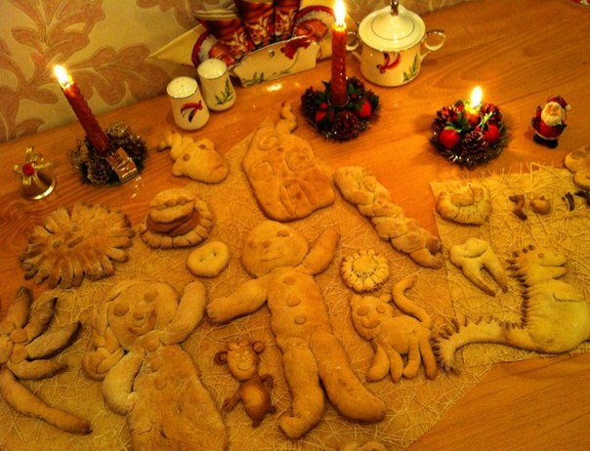
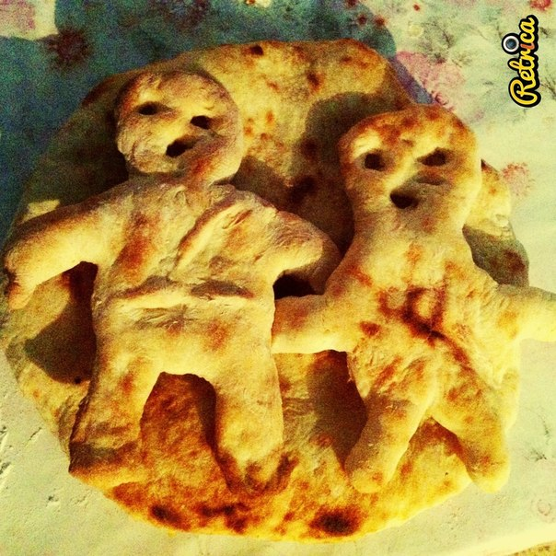
Изготавливались игрушки и из теста. К празднику Нового года изготовляли фигурные печенья, называемые «басилтӕ». Различные по форме, они готовились преимущественно из пшеничной муки. Готовили их взрослые женщины. Чаще всего изображались хорошо известные детям барашки, туры, козлята, птицы. Воспроизводили образы горских красавиц, джигитов, старух и стариков. Зерна злаковых, древесные угольки, надрезы ножом, изюм – вот излюбленные способы оформления этих обрядовых хлебцев.

Slide 14
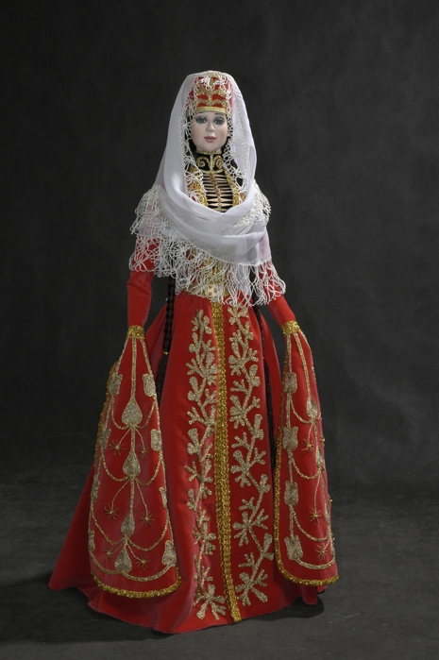
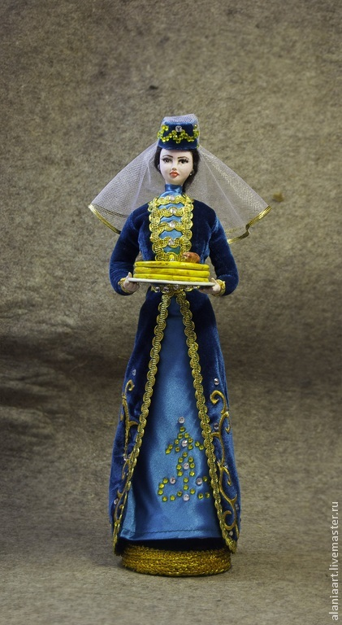
Куклы в жизни осетин играли важную роль. Они выполняли обрядово – магические функции и являлись развлекательными атрибутами.

Slide 15
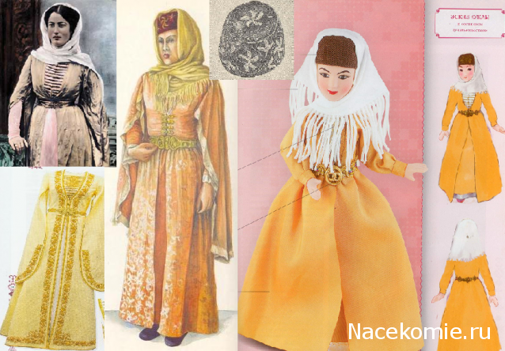
Кукла как развлечение применялась больше в кругу женского досуга. Одной из своеобразных игр на подобных посиделках была девичья игра «къахты чындз» (ножная кукла). Кто-нибудь из присутствующих девушек ложился на спину и перпендикулярно полу поднимал ноги. На них надевали женское платье, на ступнях ног сооружалась тряпичная голова, разукрашенная подручными красками. В итоге изображалось подобие обычной народной куклы. К рукавам платья прикреплялись палочки, противоположные концы которых находились в руках у лежащей девушки. С их помощью она манипулировала руками изображаемой куклы. Присутствующие задавали кукле различные вопросы шуточного характера, а девушка – исполнительница отвечала на них, сопровождая ответ комическими движениями рук и ног, и тем самым смешила работающих подруг.

Slide 16
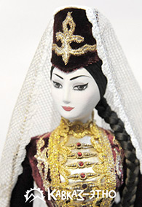
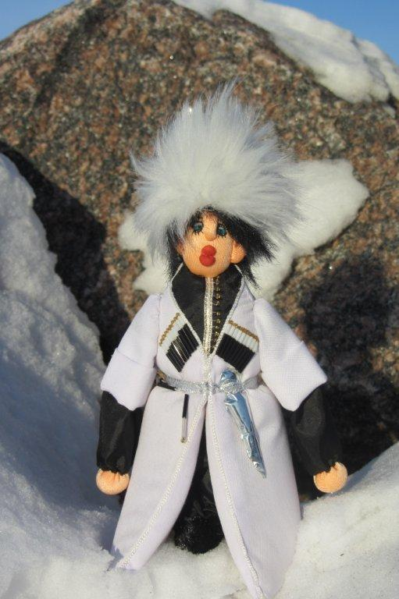
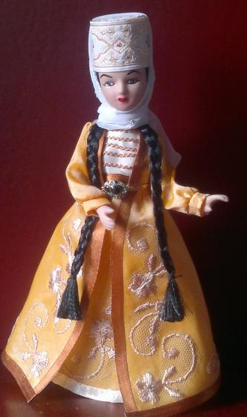
Также у осетин были и куклы-дергунчики. Такой своеобразный кукольный театр связан с именем известного сказителя Куырм Бибо (Б. А. Дзугутаты) из сел.Батакоикау. Свои выступления он сопровождал представлением кукольного театра. Как писал М. С. Туганов, «черные шелковые нити шли от пальцев его левой руки ко дну опрокинутой чаши незаметно, откуда путем особого сцепления через отверстия проходили по палочкам нити, на которые были нанизаны куклы и таким образом приводились в движение». И таких музыкантов-сказителей в Осетии еще в начале XX в. было немало.

Slide 17
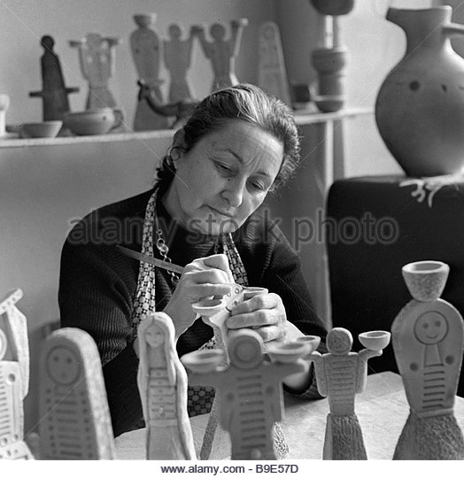
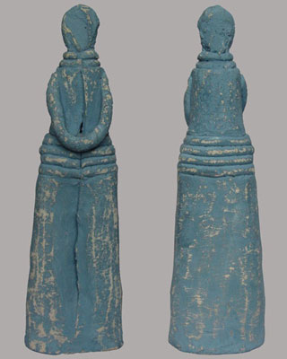
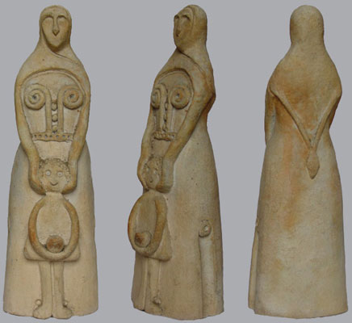
В наше время создавала свои прекрасные декоративные керамические скульптурки – Национальные женские типы О. Г. Малтызова. Тема сельской женщины – осетинки – излюбленная в творчестве Малтызовой. Художник – декоратор зорко всматривается в народные костюмы, в облик осетинской женщины, девушки.
В одной мы узнаём старую свекровь с недовольным лицом. Кажется, ещё минута и раздастся её сердитый голос. Другая фигура – олицетворение хозяйственности и домовитости. Надменно подняты брови у третьей – чувствуется: горда и несговорчива.

Slide 18
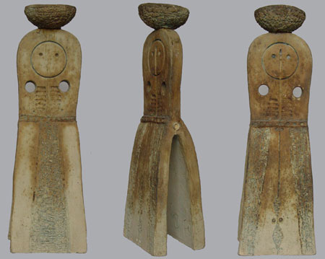
Ольга Малтызова.

Slide 19
Сегодня народная кукла украшает выставочные залы нашей республики и является очень популярным сувениром.

Slide 20
Коллекционные куклы Земфиры Дзиовой.

Slide 21
Детские работы

